Slide 1
Refonte du système de gestion des points de fidélité des clients DigiChees
Diginamic - 2025
Chef de projet : Valentin JOUFFRAY
Membres de l’équipe :
Valentin JOUFFRAY
Quentin FITAMANT
Romain WYON

Slide 2



Cadre
Créée il y a plus de 20 ans avec Microsoft Access.
L'application est devenue obsolète et freine les opérations internes. Une refonte est indispensable !
Le marché mondial des produits laitiers a atteint 107 milliards d'euros en 2024
Notes:
Une refonte est indispensable pour améliorer la performance, l’ergonomie et l’adaptabilité aux besoins métiers actuels.
La Fromagerie DIGICHEES utilise une application créée il y a plus de 20 ans avec Microsoft Access.
Le marché mondial des produits laitiers a atteint 107 milliards d'euros en 2024.
L'application est devenue obsolète et freine les opérations internes.
Une refonte est indispensable !

Slide 3



Contexte et objectifs
Situation actuelle :
Forte instabilité
Problème de maintenance
Un manque de fluidité, d’accessibilité et de visibilité pour l'utilisateur
Objectifs :
Renforcer la fiabilité opérationnelle
Améliorer la productivité des équipes internes
Offrir une vision centralisée et exploitable des données de gestion des colis fidélité
Notes:
Forte instabilité, ce qui cause des bugs réguliers entraînant parfois des pertes de données.
Problème de maintenance liée à un outil âgé qui est difficilement maintenable.

Slide 4


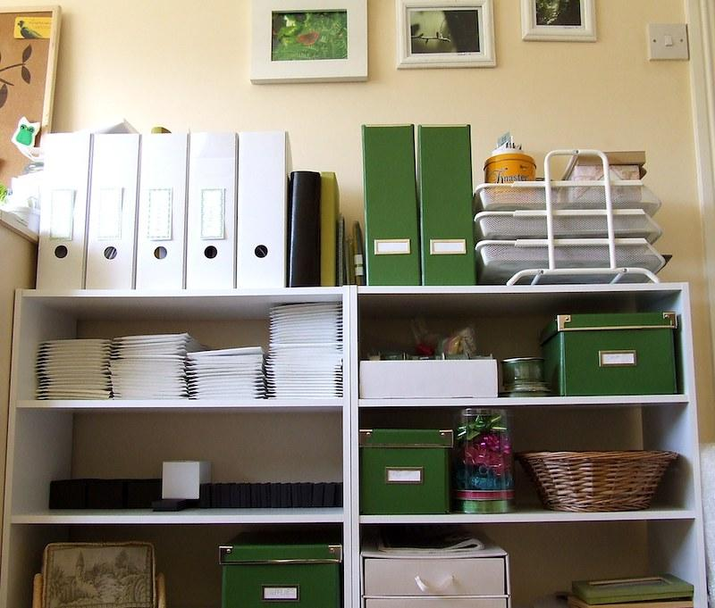
Enjeux du projet
Productivité interne et l’autonomie
Continuité d’activité
Fiable, moderne et accessible
Notes:
Garantir la continuité d’activité
Offrir un outil fiable, moderne et accessible
Améliorer la productivité interne et l’autonomie des utilisateurs
Base pour de futurs projets ? (ex : e-commerce)

Slide 5
Périmètre et limites
Inclus :
Module Admin,
Module Opérateur-Colis
Module Opérateur-Stock
Authentification
Migration automatique des anciennes données
Exclus :
Automatisation des tâches manuelles :
Vérification du stock
Vérification des clients
Gestion de l’acheminement des colis
Système de paiement bancaire
Travail en présentiel

Slide 6



Parties prenantes
Client : Fromagerie DIGICHEES
Référent métier / DSI : Christophe GERMAIN
PO : Robin HOTTON
Utilisateurs finaux : Admin, OP-colis, OP-stock
Équipe projet :
Valentin J
Chef de projet
Développeur
Quentin F
Développeur
Romain W
Développeur

Slide 7
Application

Slide 8






Architecture technique
Base de données : PostgreSQL
Backend : Java 21 avec le Framework Spring boot et ses dépendances
Authentification : Login/mot de passe + rôles
Frontend : ReactJS
Hébergement : Serveur local

Slide 9


Exigences technique et sécurité
Interface ergonomique
Données sécurisées : hachage des mots de passe, rôles et logs.
Scalabilité:
possibilité d’ajouter de nouveaux utilisateurs sans dégrader les performances ou données de l’application
code bien structuré et maintenable, pour éviter les problèmes existant dans l’application obsolète

Slide 10
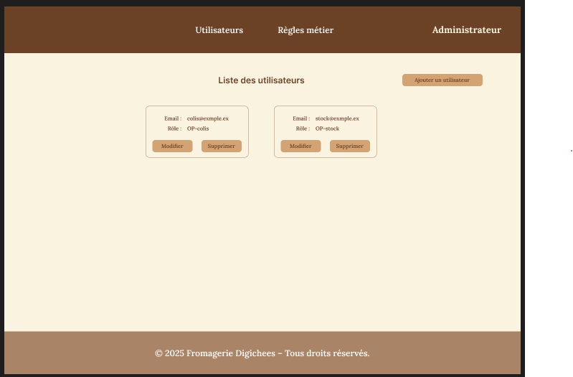
Maquettes
Gestion des utilisateurs par l’administrateur :
1 carte par utilisateur
3 types de boutons :
Ajouter
Supprimer
Modifier

Slide 11
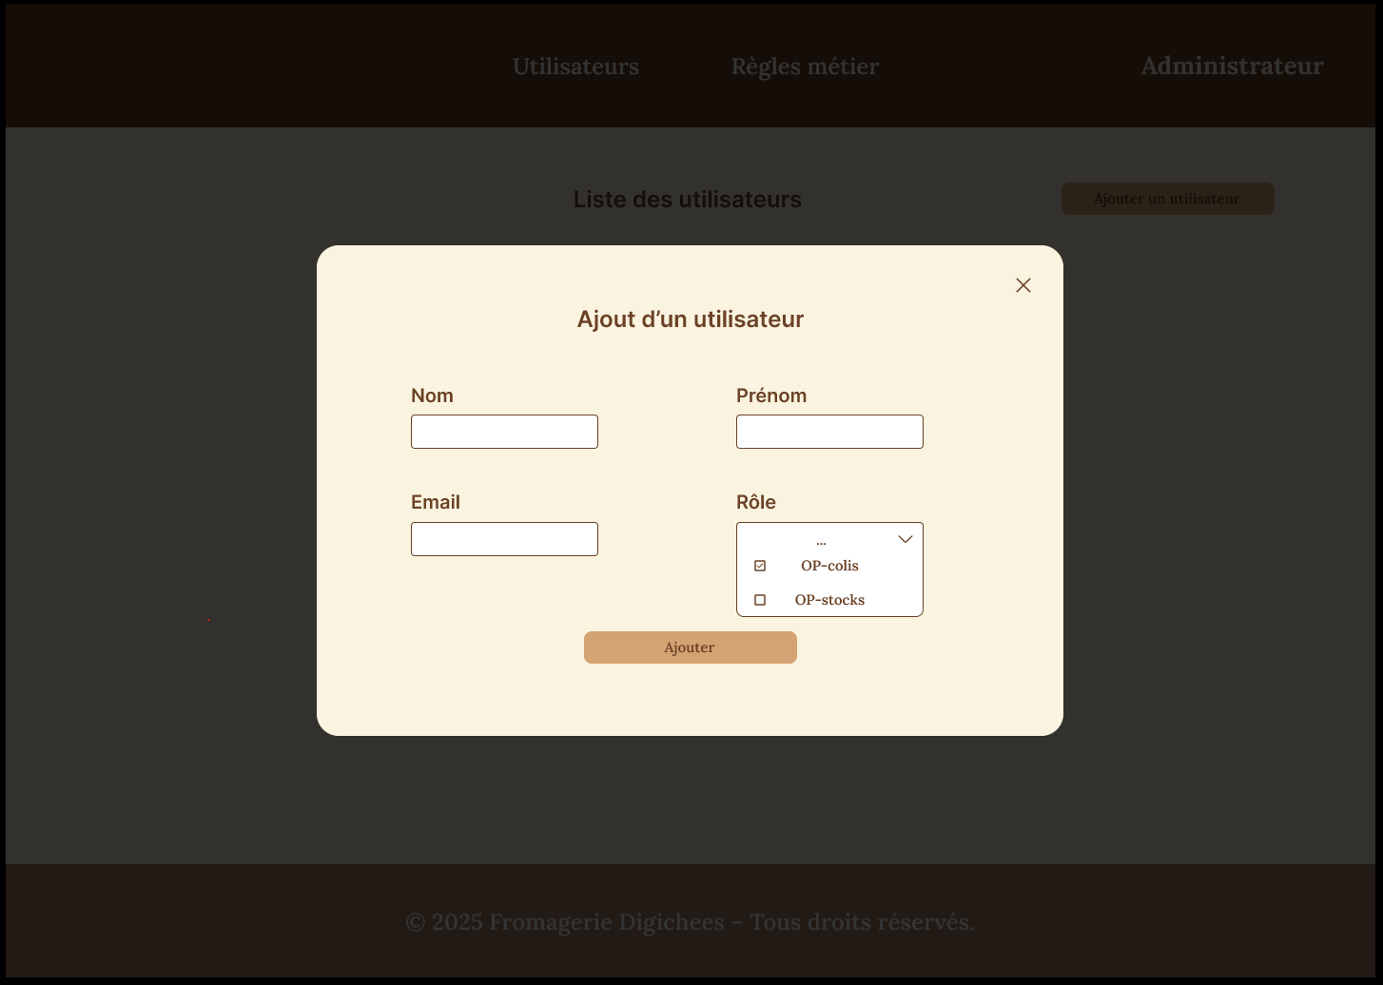
Maquettes
Ajout d’un utilisateur par l’administrateur :
Champs de renseignement sur l’utilisateur
Sélection multiple des rôles

Slide 12
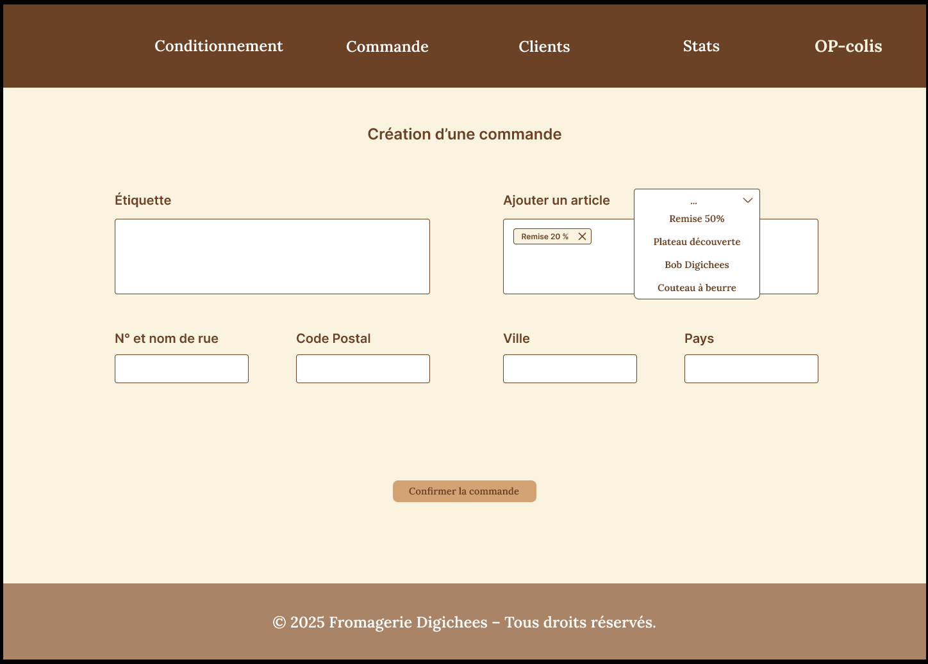
Maquettes
Création d’un colis par l’opérateur colis :
Champs du client pré-remplis et modifiable

Slide 13
Organisation

Slide 14



Organisation du projet
Méthode : Scrum Agile
Outils : JIRA et GitHub
Lots : architecture, Admin, Colis, Stock, Tests, Déploiement
Réunions régulières avec PO
Notes:
JIRA (tickets, backlog), GitHub (code)

Slide 15

Planning
Début : 15 septembre 2025
Fin prévue : 3 octobre 2025

Slide 16

Risques & contraintes
Retard de développement (impact : élevé)
Contraintes : temps, budget (45 000 € HT), priorité client (Admin + Colis)
Difficulté technique liée à la reprise des anciennes données
Manque d’adhésion au nouvel outil

Slide 17
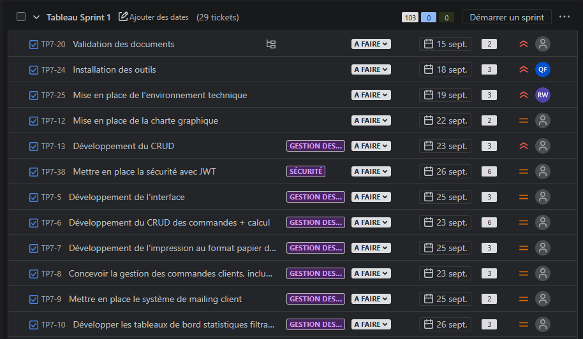
Jira

Slide 18
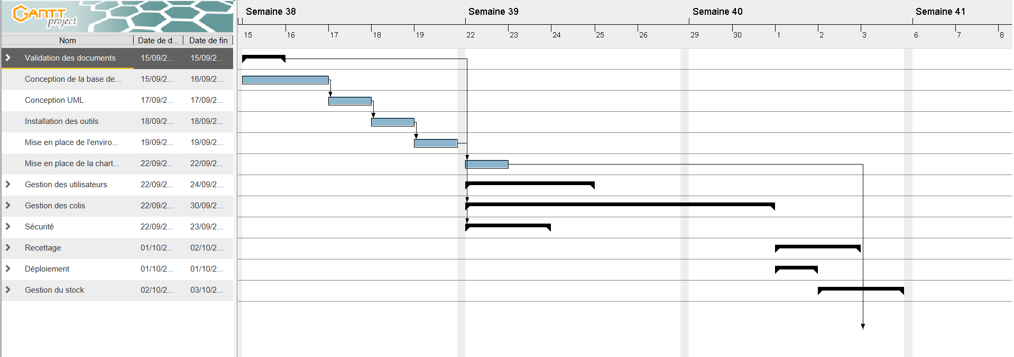
Diagramme de Gantt

Slide 19
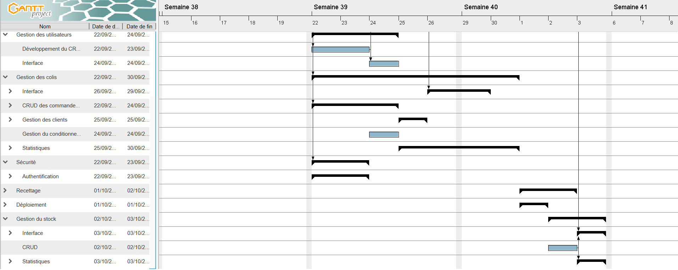
Diagramme de Gantt

Slide 20

Plan de mise en œuvre
Développement incrémental par lot fonctionnel
Tests et validations
Communication continue PO
Formation utilisateurs + déploiement sur site

Slide 21
Conclusion

